Slide 1
20220906
Tianlong Zhou

Slide 2
会议纪要
1a多t，6a多t情况下的算法效果对比（完成）
使用“凸包”加速的对比（完成）
障碍物环境下的对比（算法不稳定，训练epoch增加，正在训练）

Slide 3
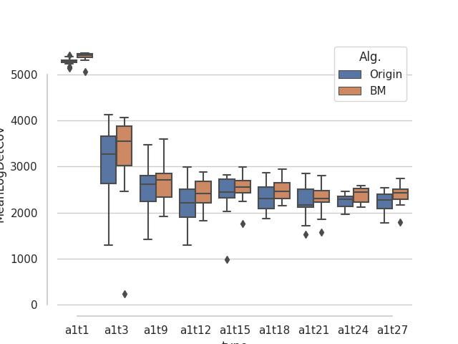
1a多t
实验设定：
使用无障碍图
两个模型均训练20个epoch
测试使用15个seed的结果绘制箱型图。

Slide 4
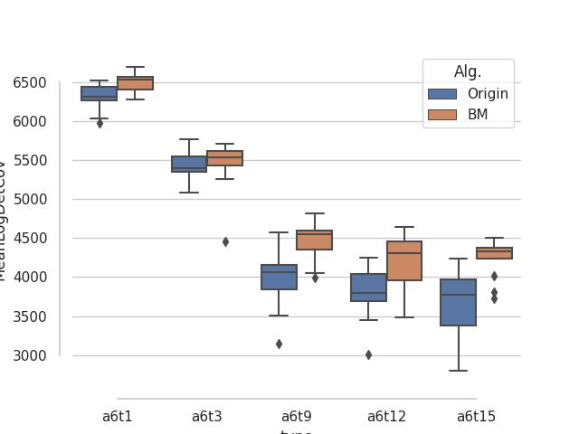
6a多t
实验设定：
使用无障碍图
两个模型均训练20个epoch
测试使用15个seed的结果绘制箱型图。

Slide 5
横向对比

Slide 6

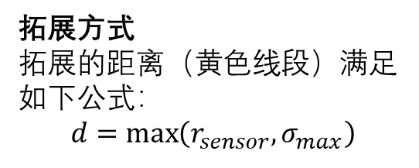
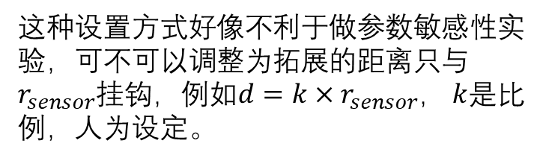
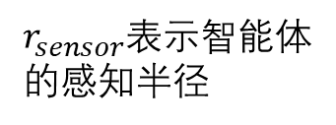
凸包加速
多个节点：
考虑利用凸包
将原位置点进行修正后计算凸包
两个节点：
将原位置点进行修正后计算凸包
这种设置方式好像不利于做参数敏感性实验，可不可以调整为拓展的距离只与$r_{sensor}$挂钩，例如$d=k×r_{sensor}$， $k$是比例，人为设定。
拓展方式
拓展的距离（黄色线段）满足如下公式：
$$d=\max_{}\left(r_{sensor},σ_{max}\right)$$
$r_{sensor}$表示智能体的感知半径
$σ_{max}$是所有targets的belief的方差最大值，可以理解为信念区域半径

Slide 7
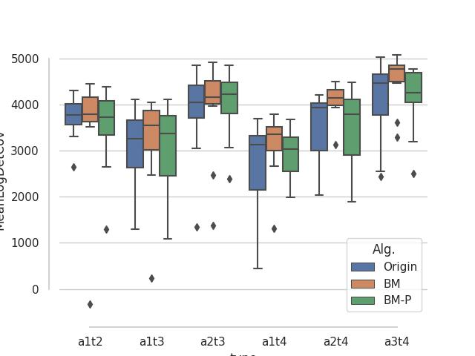
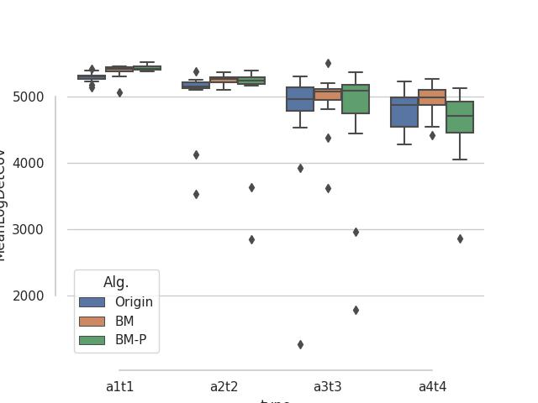
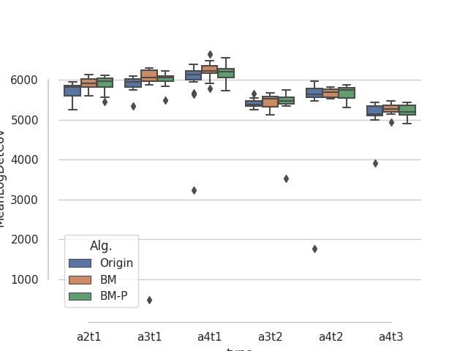
凸包加速
20个epoch训练时间：
BM: 117883.88305425644 sec.
BM-P(加速版): 84587.17586040497 sec.

